Slide 1
Московский государственный университет имени М.В.Ломоносова
Механико-математический факультет
Применение различных схем для численного решения уравнения переноса
Студент 621 группы
Сенченок Григорий Антонович.
Научный руководитель:
д.ф.-м.н., профессор
Меньшов Игорь Станиславович.

Slide 2
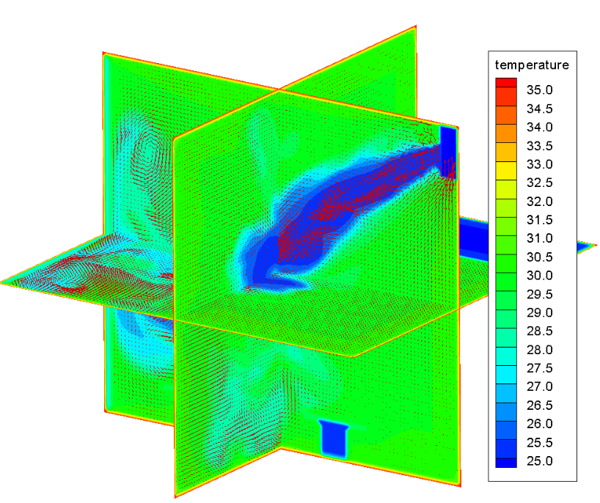
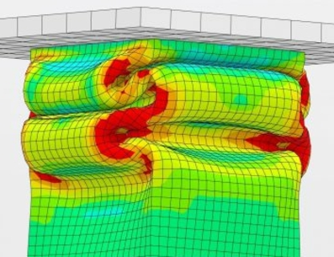
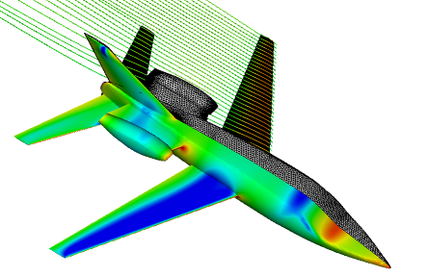
Введение
Важный аспект решения прикладных задач - описание геометрии и области решения
Пространственно – сложная форма исследуемых объектов
Примеры:
Задачи теории упругости: описание деформируемых тел
Задачи аэродинамики: геометрия летательных аппаратов
Механика сплошной среды: описание параметров среды в пространстве
Геометрия – важный элемент вычислительного эксперимента в механике

Slide 3
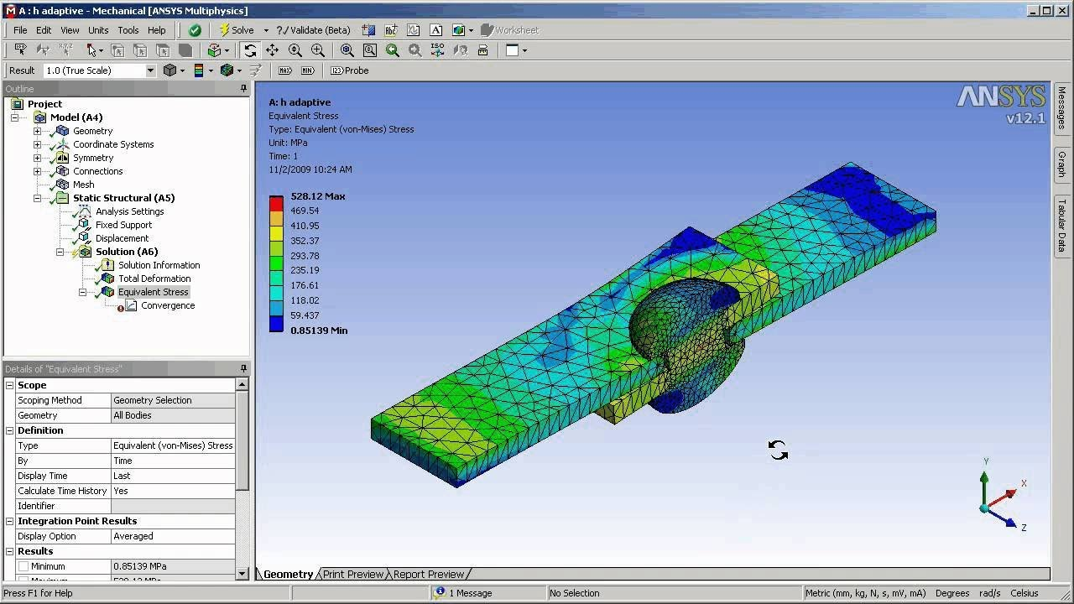
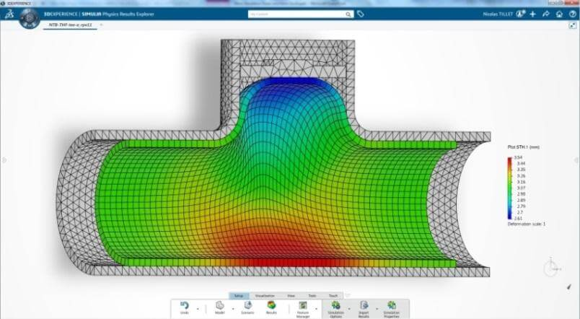
Введение
Стандартный подход – геометрическое описание поверхности и согласованные с геометрией объекта сетки
Реализация - компьютерные программы CAD: SolidWorks, Catia, Ansys…
Более 50% времени решения задачи - описание геометрии и построение сетки

Slide 4
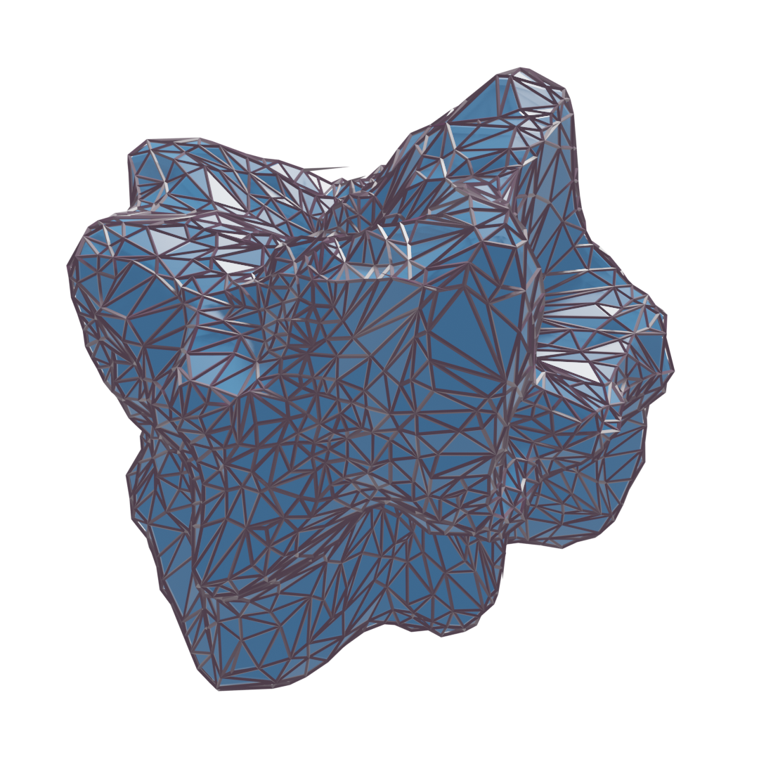
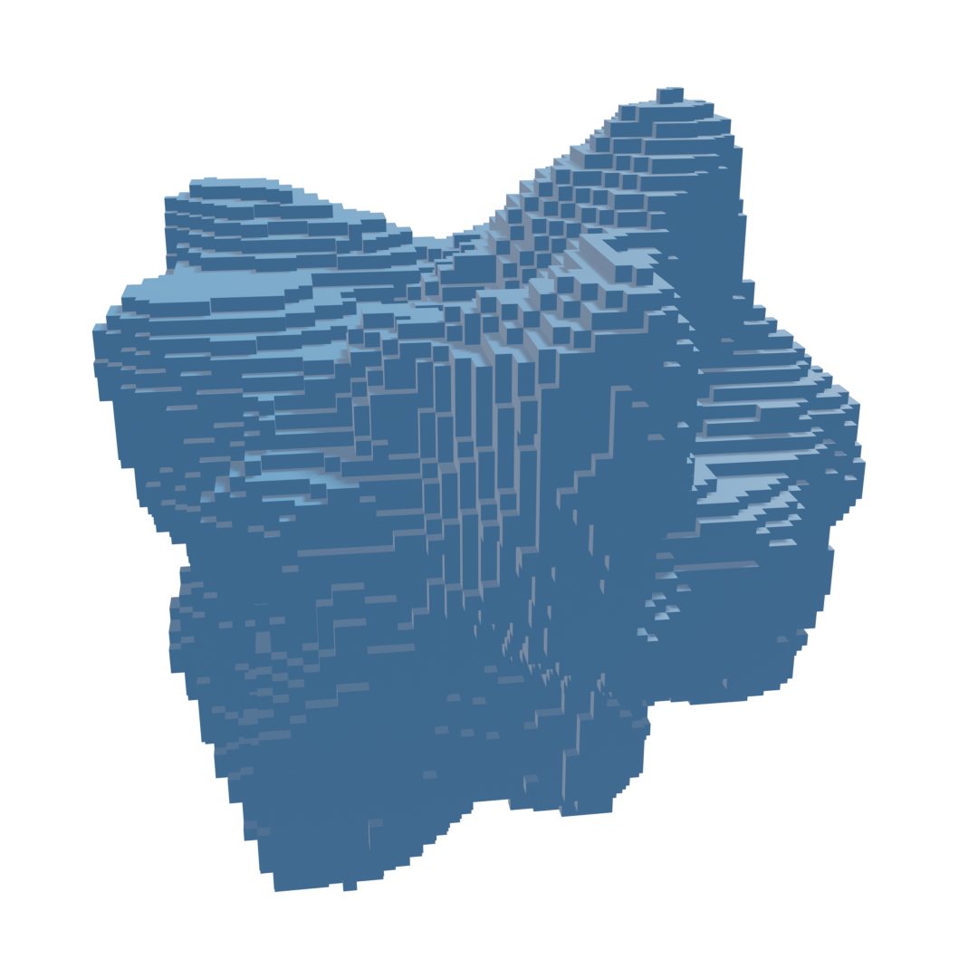
Digital Geometry
Стандартный подход: на всей исследуемой области вводится сетка, состоящая из примитивов.
Происходит точный расчет для большого числа малых конечных элементов,
Большие вычислительные мощности для описания каждого примитива и сложного разбиения
Цифровая геометрия: геометрия тела задается характеристической функцией
Ее эволюция описывается уравнением переноса.
Значительное упрощение введения сетки и облегчение расчетов, с сохранением точности на высоком уровне.

Slide 5
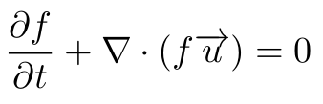
Мотивация
Альтернативное решение: переход от геометрического представления объекта к цифровому
Исключение задачи генерации сетки в сложных пространственных областях
Особенно важно – для задач с изменяющейся во времени геометрией (аэродинамика подвижных объектов)
Описание нестационарной геометрии – решение уравнений в частных производных

Slide 6

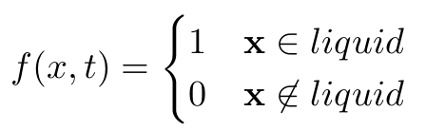
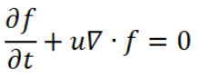

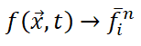
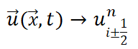
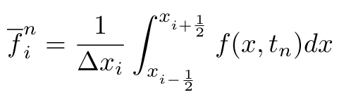
Постановка задачи
Характеристическая функция твердого тела представляет собой функцию - индикатор:
Уравнение переноса — дифференциальное уравнение в частных производных, описывающее изменение скалярной величины в пространстве и времени:
После введения декартовой сетки производится дискретизация уравнения методом VoF.
Данные значения представляют собой объемную долю части ячейки, отсекаемой геометрией
Дискретная модель:
Дискретные значения характеристической функции в ячейках сетки - это цифровая геометрия

Slide 7
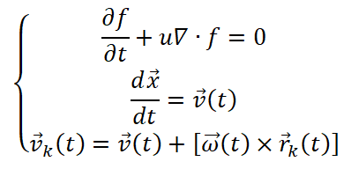
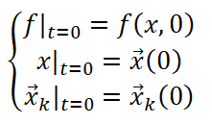
Поле скорости
По известному распределению функции скалярной величины f в начальный момент времени, а также с заданым полем скоростей на каждом моменте времени необходимо рассчитать характеристическую функцию твердого тела и жидкости (скалярную величину f) в рассматриваемой области на каждом временном шаге
Начальные условия для уравнения переноса:
Поле скорости индуцированое движением твердого тела
Начальное положение точек границы твердого тела
Необходимо найти:
Характеристическую функцию f в области D на отрезке времени [0; T]
Cистема ДУ:
С начальными условиями:

Slide 8
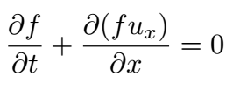
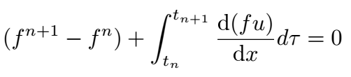
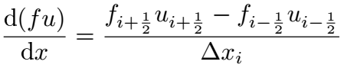
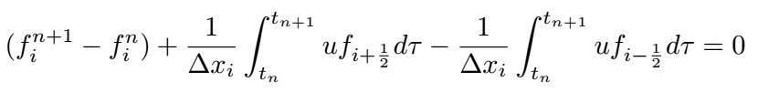
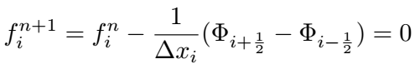
Численный метод
Уравнение переноса в общем случае имеет следующий вид:
В одномерном случае:
После интегрирования:
Разностная схема:
Для твердого тела: u=const вдоль направления X
Выражение для расчета объемной доли f на следующем шаге по времени:

Slide 9
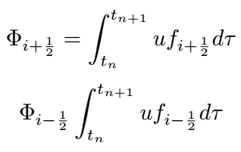
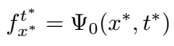
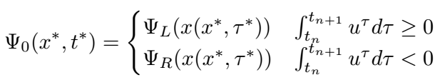
Апроксимация потоков
Потоки через грани:
Вычисление значений f на гранях ячеек в разные моменты времени - построение подсеточной реконструкции
Для вычисления потоков были исследованы следующие методы подсеточной реконструкции:
MUSCL: восполнение ллинейной функцией
THINC: восполнение гиперболическим тангенсом
JR: восполнение скачком

Slide 10
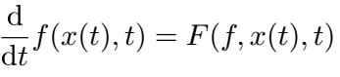
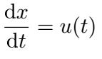
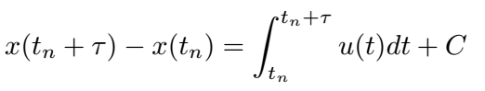
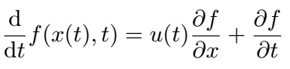
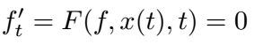
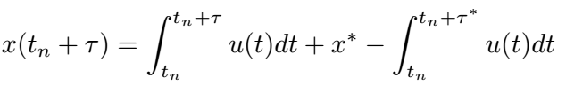
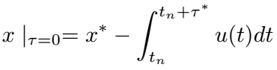
Метод характеристик
Используя метод характеристик, составим ОДУ:
Уравнение характеристик:
Исходное уравнение имеет вид:
Таким образом, вдоль характеристики (x(t),t) исходное уравнение в частных производных превращается в ОДУ:
Данное уравнение говорит о том, что вдоль характеристик решение постоянное. Таким образом, f(x,t)=f(x0,0), где точки (x,t) и (x0,0) лежат на одной характеристике.
Найдем такую характеристику, которая в tau* проходила через x*.
Узнаем координату, из которой выходила данная характеристика в момент времени tau=0:

Slide 11
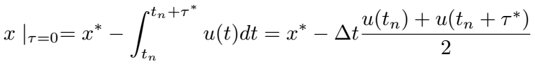
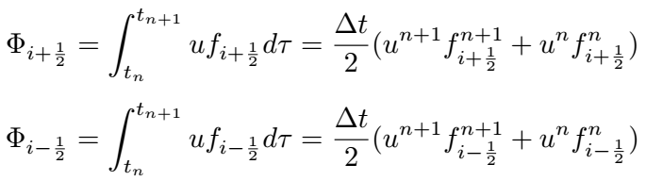
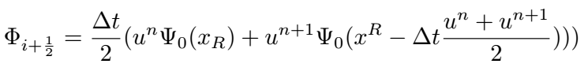
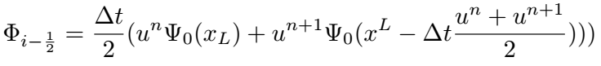
Аппроксимация интегралов
Непрерывное распределение (методы MUSCL, THINC):
Квадратурная формула трапеции
Финальное выражение для расчета потоков через грани ячеек:

Slide 12
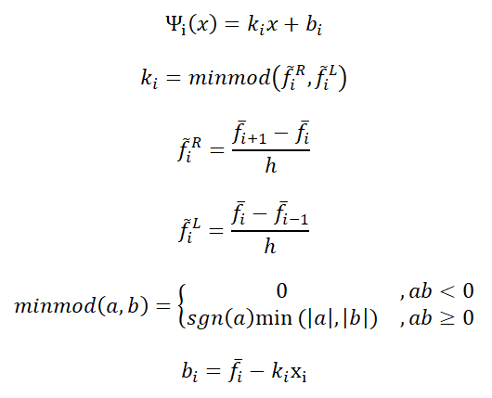
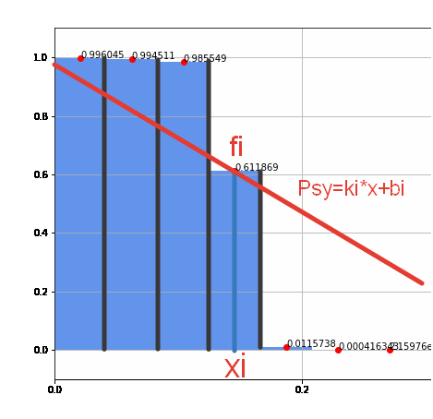
MUSCL

Slide 13
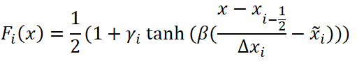
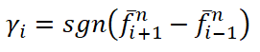
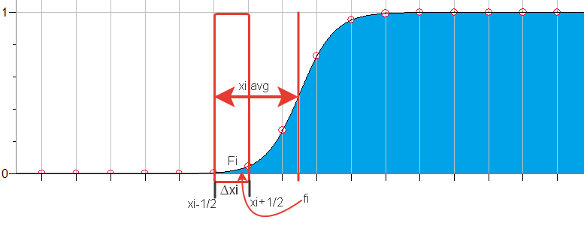
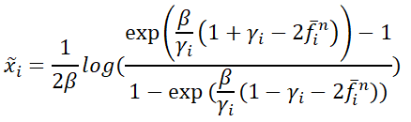
THINC
Аппроксимация f(i)n:
Параметр – относительное расстояние до середины скачка f от левой границы отрезка X(i-1/2).

Slide 14
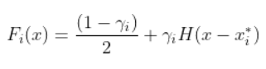
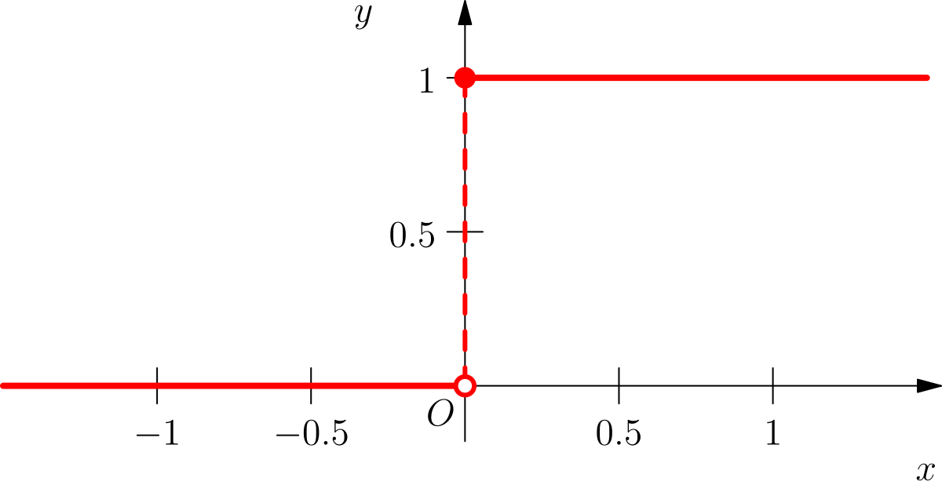
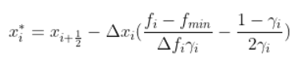
Jump Reconstruction (JR)
Подсеточное восполнение разрывной функцией
Параметр xi*– положение скачка

Slide 15
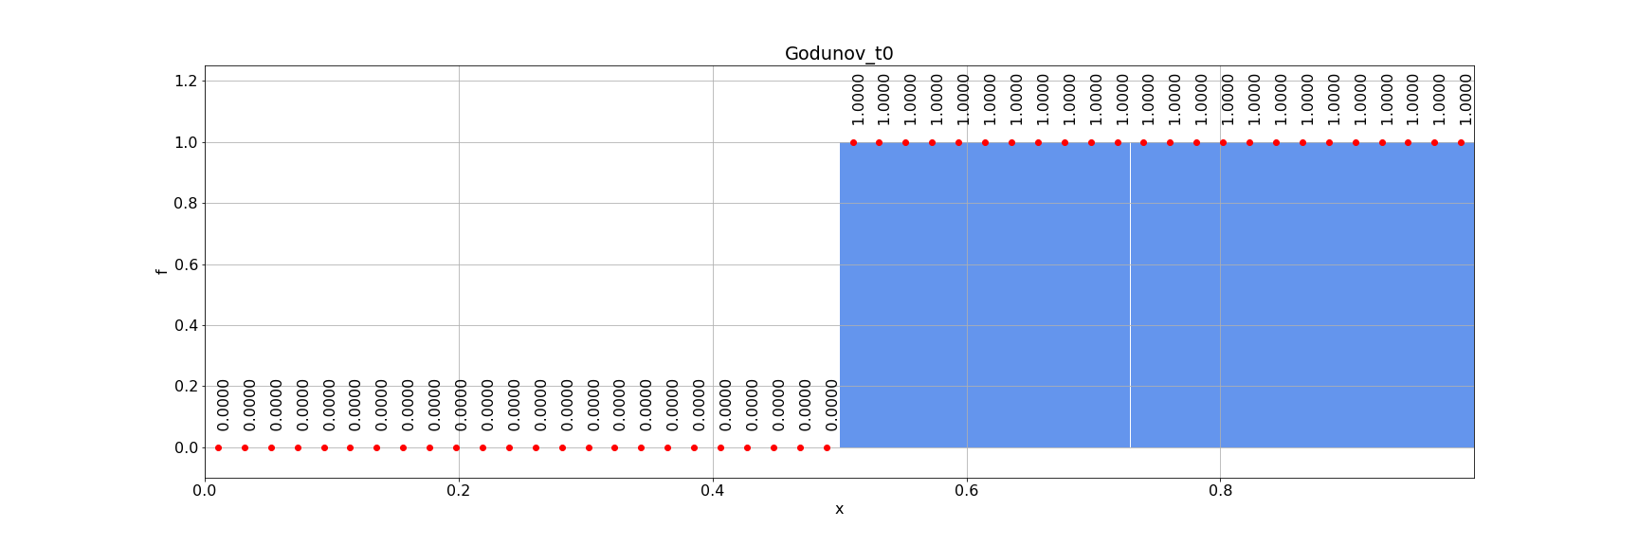
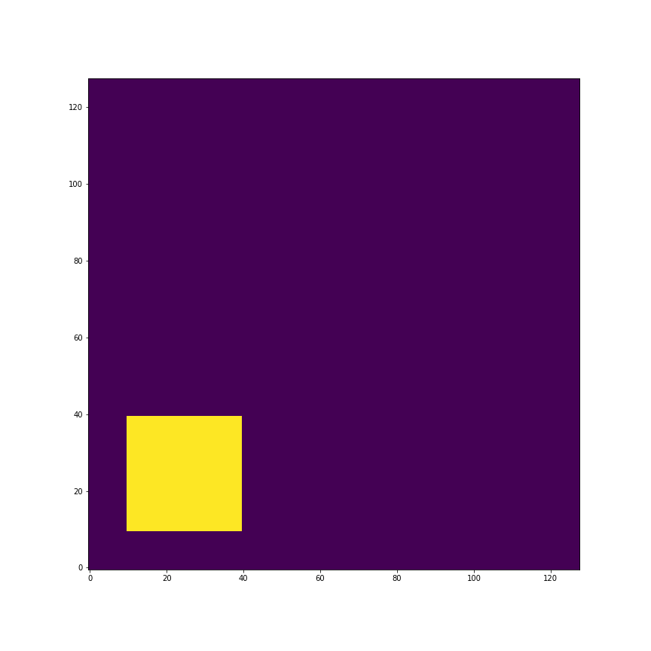
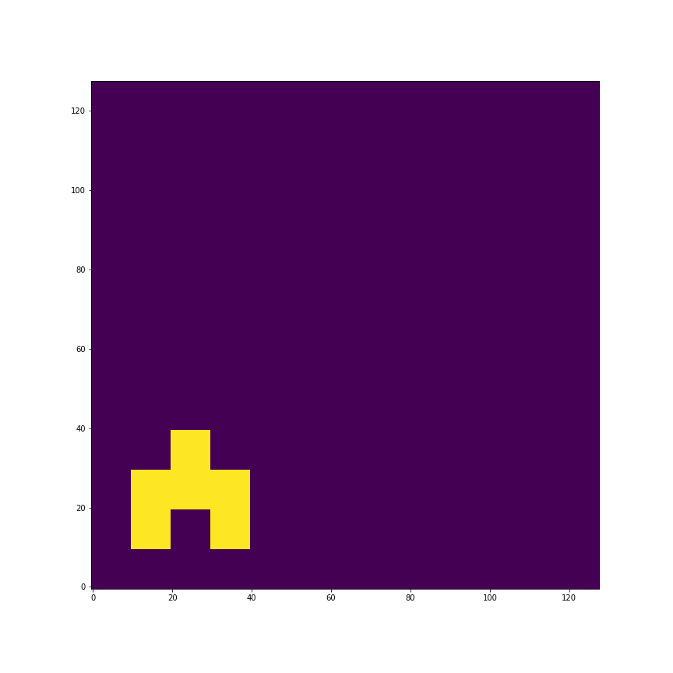
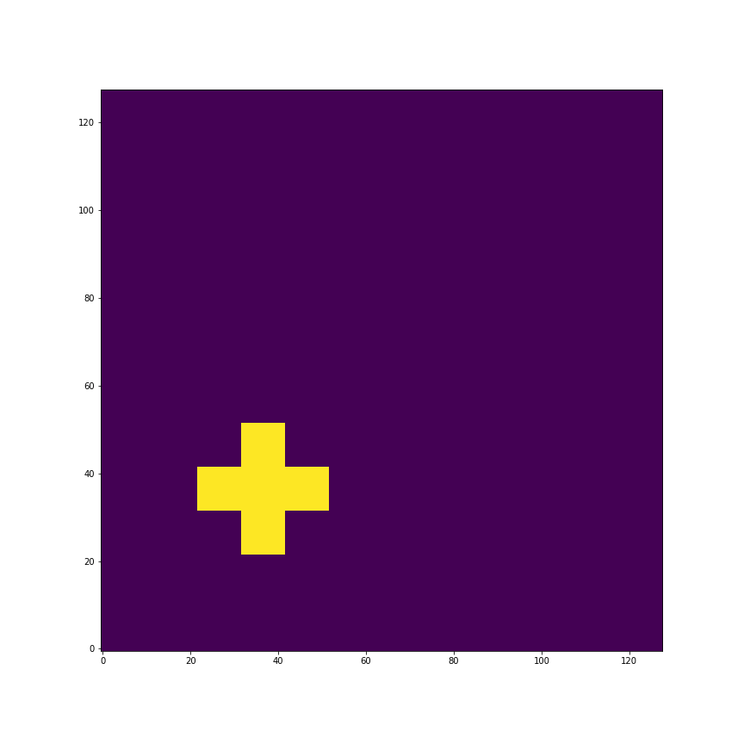
Численные результаты
1D тесты с перемещением “полки” с постоянной скоростью. Заданы циклические граничные условия
1D тесты с перемещением “полки” с переменной скоростью
2D тесты с перемещением простых форм в поле постоянной скорости
2D тест с перемещением простых форм в поле скоростей твердого тела

Slide 16
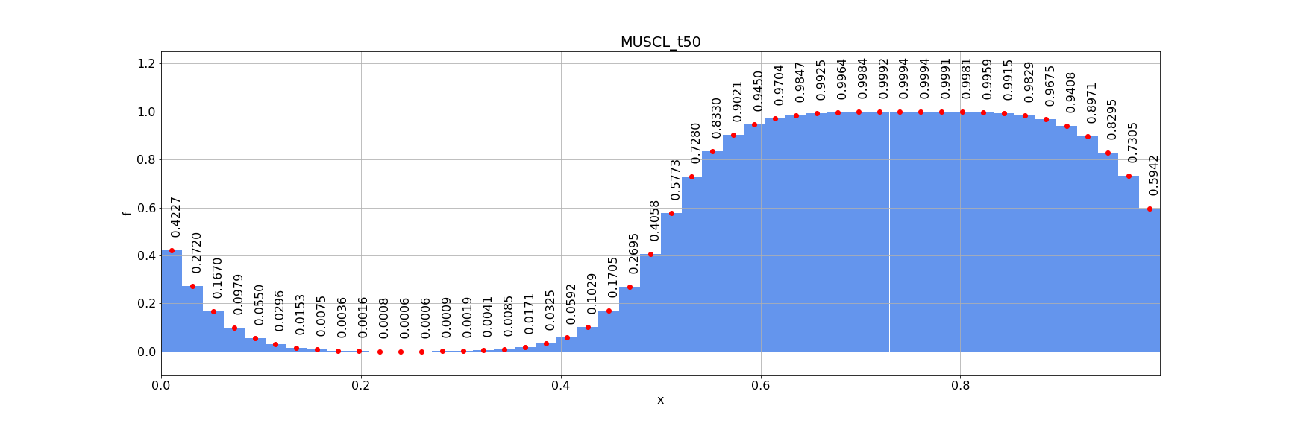
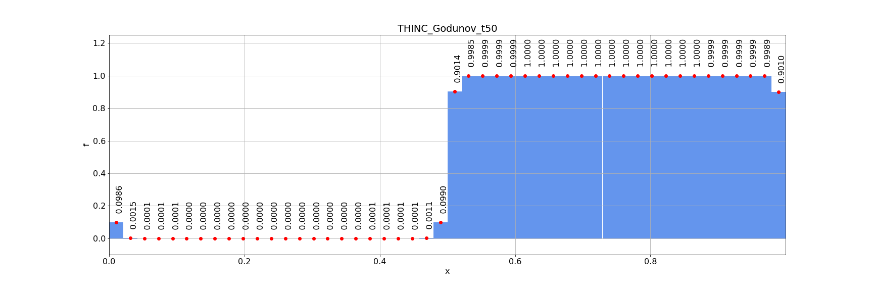

Slide 17
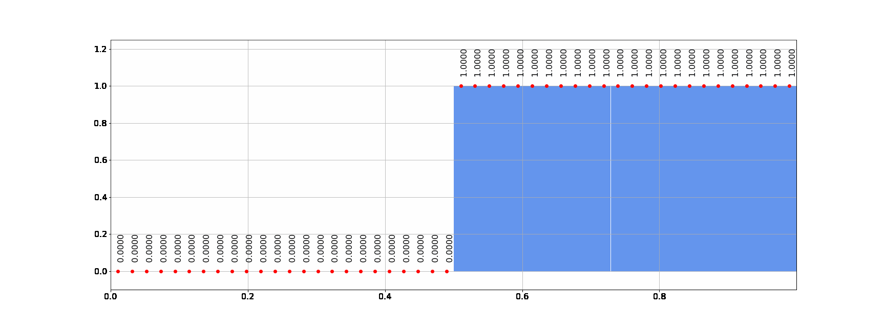
MUSCL
THINC

Slide 18


Slide 19

THINC
JR

Slide 20


2D реализация
Метод THINC + Годунов

Slide 21

2D реализация
THINC

Slide 22
Заключение:
Рассмотрен метод цифровое представления пространственной нестационарной геометрии
С помощью расщепления по направлениям было произведено многомерное обобщение существующих методов подсеточной реконструкции: Годунов, MUSCL, THINC
Исследование и сравнение различных методик привело к положительному результату.
Представлен метод точного решения JR в 1D случае, а также его обобщение на двумерный случай

Slide 23
Спасибо за внимание!

Slide 24
Основные источники и литература
A simple algebraic interface capturing scheme using hyperbolic tangent function. F. Xiao,
Y. Honma and T. Kono (2005)
Revisit to the THINC scheme: A simple algebraic VOF algorithm. Feng Xiao, Satoshi Ii, Chungang Chen (2011)
An Eulerian interface sharpening algorithm for compressible two-phase flow: The algebraic THINC approach. Keh-Ming Shyue, Feng Xiao (2014)
Lectures on Methods of Computational Fluid Dynamics by I.Menshov, MSU 2012-2013
Interface Sharpening in two-phase flows based on primitive sub-cell reconstructions, Igor Menshov¹, Chao Zhang² and Pavel Zakharov³

